Slide 1
Анатомия кощунства
Что такое кощунство?
Оскорбление священного
Какова цель кощунствующего?
Разрушение образа Бога в глазах верующих

Slide 2
Пример 1: Детские дразнилки.
“Мишка – дурак, курит табак, спички ворует, девченок целует”.
“Толстый, жирный, поезд пассажирный”.
Что делает ребенок, когда пытается
обидеть другого ребенка?
Пример2: Карикатурист.
Что происходит, когда художник рисует карикатуру?
Преувеличение недостатков. Изобретение несуществующих пороков.

Slide 3
Формула кощунства:
Свойства Всесовершенного
+
противоположные свойства
Кощунство =

Slide 4
Кощунство – оксюморон (противоречие в понятии)
τὸ όξύμωρον (др. греч.) = острая глупость

Slide 5
Ч
Оскорбление
Б
Аналогия:
Ч
Ч
Оскорбление
Ч
Ч
Ч
Ч

Slide 6
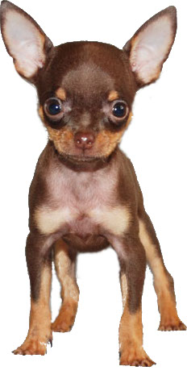
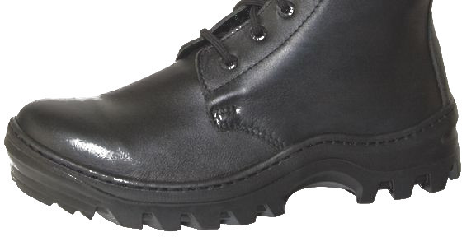
Масштаб!
Гав-гав!

Slide 7
Почему Бог медлит с наказанием кощунствующих?
Ожидает покаяния
“Невозможно не придти соблазнам” (Лк 17:1)

Slide 8
Выводы:
Всесовершенный Бог не может обладать какими-то качествами, которые противоречат Его совершенствам
Всесовершенный Бог никак не связан чьим-либо мнением.
Бог неизмеримо выше человека.
Бог по природе бесстрастен. Ему чужды и гнев, и тщеславие.
Кощунство --- ложь, не сущее. Как не существующее может беспокоить Бога, являющегося Источником бытия?
Отсутствие немедленного наказания за кощунство не является доказательством небытия Бога.

Slide 9
Ветхий Завет и "мстительный Бог".
«И изолью на тебя негодование мое, дохну на тебя огнем ярости моей... Ты будешь пищею огню, кровь твоя останется на земле, не будут и вспоминать о тебе ибо, я, господь, сказал это» (Иезекииль 21-31,22)
«И будете есть плоть сынов ваших и плоть дочерей ваших будете есть» (Левит 26-29)
«Старика, юношу и девицу и младенца и жен бейте до смерти» (Иез. 9-6.)
«Кто вдали, тот умрет от моровой язвы; а кто близко, тот падет от меча, а оставшийся и уцелевший умрет от голода… и узнаете, что я — господь…» (Иезекииль 6-12,13)

Slide 10
Почему в Ветхом Завете Бог “мстит обидчикам”?
В центре В.З. – не одна личность, а народ, Израиль. Спасительная миссия.
Воспитание народа (ребенка наказывают для его же блага).
Религиозное младенчество человечества.
Приведенные цитаты вырваны из контекста. Бог позже дает прощение, или не сразу наказывает, ожидая покаяния.
Наказание Израиля происходит руками язычников. Попущение.
Атеисты оценивают В.З. с точки зрения Новозаветной морали.

Slide 11
Почему теперь Бог не наказывает явно?
Человечество созрело до Евангельских заповедей
Христианин выбирает добро не из страха, а по любви.
Грозное наказание “не сработает” при всеобщем безверии
В Н.З. каждый христианин воспитывается отдельно
“Ставки” повышены:
    Завет, скрепляемый кровью Сына Божия
    Наказание ожидает отвергшихся на Страшном Суде.
Если отвергшийся закона Моисеева, при двух или трех свидетелях, без милосердия наказывается смертью, то сколь тягчайшему, думаете, наказанию повинен будет тот, кто попирает Сына Божия и не почитает за святыню Кровь завета, которою освящен, и Духа благодати оскорбляет? Мы знаем Того, Кто сказал: у Меня отмщение, Я воздам, говорит Господь. И еще: Господь будет судить народ Свой. Страшно впасть в руки Бога живаго! (Евр. 10:28-30)

Slide 12
Выводы:
Атеист борется с собственным представлением о Боге.
"Бога нет" = "нет бога, которого представляют себе атеисты"
Атеист оценивает В.З. с высоты Н.З. (современная мораль).
“Жестокости” в В.З. ведут к высшей цели спасения
В Н.З. человек призван избрать добро не из страха наказаний, а по любви.

Slide 13
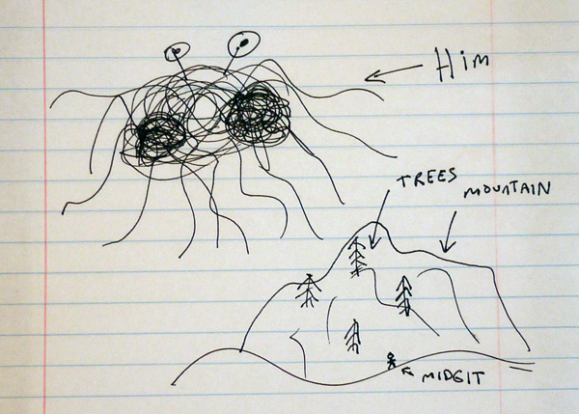
Летающий Макаронный монстр
Оригинальный рисунок Хендерсона

Slide 14
Макаронный монстр придуман физиком Бобби Хендерсоном
Цель: предотвратить изучение в школе
креационной модели параллельно с эволюционной.
Попытка высмеять христианское представление о Боге

Slide 15
Описание ММ:
Невидим
Недоступен для исследования
Состоит из макарон и тефтелей
Создал мир
(После попойки)

Slide 16
Какова формула кощунства?
Что в ММ соответствует формуле?
Невидимы, необнаружимый
Творец мира
+
Еда,
Страстность
Свойства Всесовершенного
+
Противоположные свойства

Slide 17
Заключение:
Образ ММ основан на противоречии в понятии (оксюморон).
Чтобы устранить искажение достаточно удалить посторонние свойства.
Почему же пастафарианцы не хотят поклоняться Всесовершенному?
Потому что это подразумевает серьезную религиозную жизнь, которой они противятся.
Другие пародии: розовый единорог, ходж-подж дискордианизма и др., Результат тот же.
Использование атеистами образа ММ говорит о том, что их заявления о нейтральном отношении к религии --- ложь.
Чем вызвана эта вражда и ненависть? Может быть, причина --- во внутренних проблемах этих людей, связанных с обличением совести?

Slide 18
Выводы:
Атеист борется с собственным представлением о Боге.
"Бога нет" = "нет бога, которого представляют себе атеисты"
Атеист оценивает В.З. с высоты Н.З. (современная мораль).
“Жестокости” в В.З. ведут к высшей цели спасения
В Н.З. человек призван избрать добро не из страха наказаний, а по любви.

